Slide 1

اسم المقرر
بحث في اللغة 2012
د. محمّد المقبل
أستاذ اللغة والنحو المساعد
جامعة الملك فيصل
عمادة التعلم الإلكتروني والتعليم عن بعد
1

Slide 2
المحاضرة التاسعة
مباديء في البحث العلمي

Slide 3
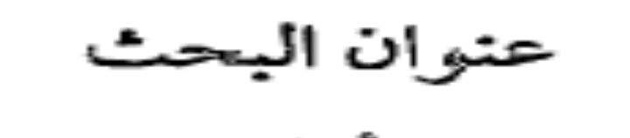
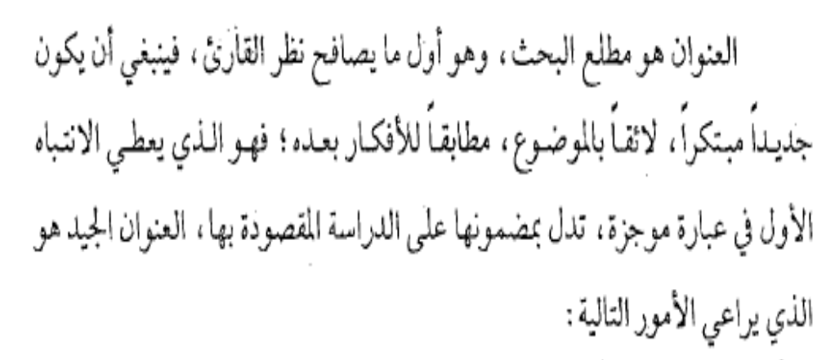
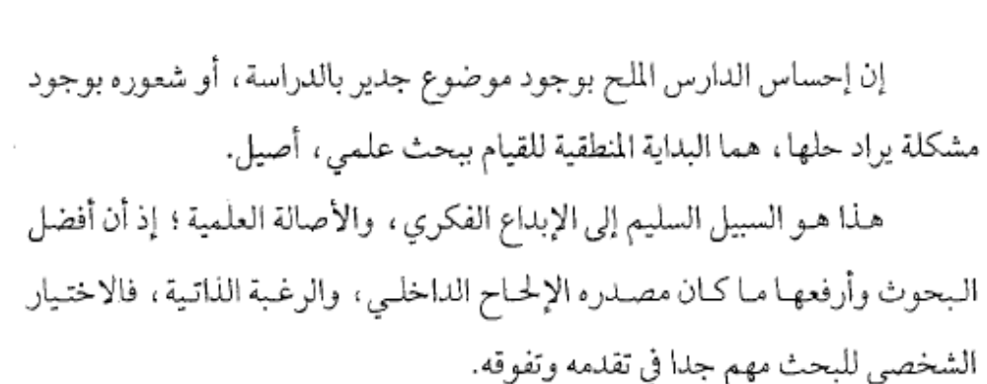

Slide 4
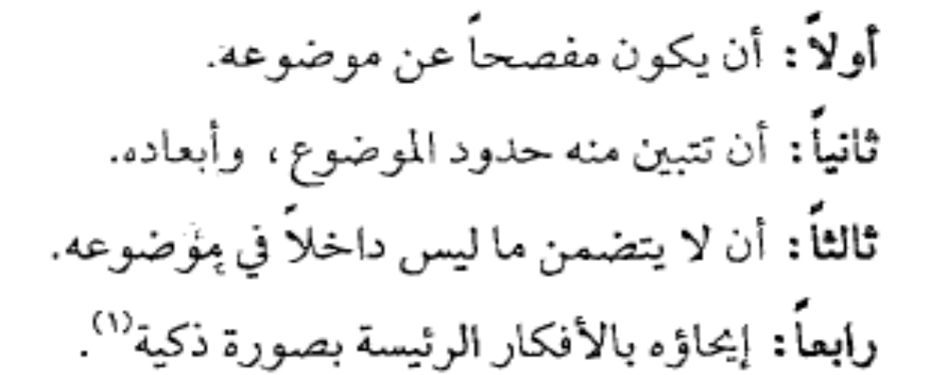

Slide 5
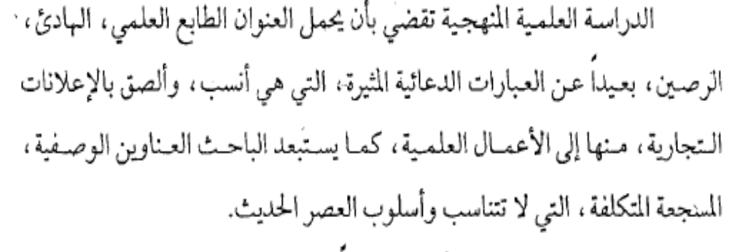
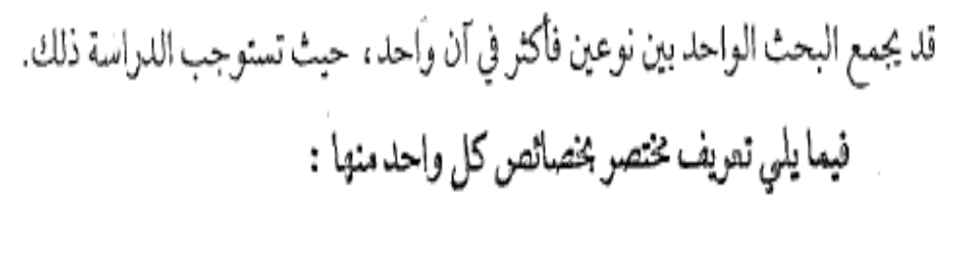

Slide 6
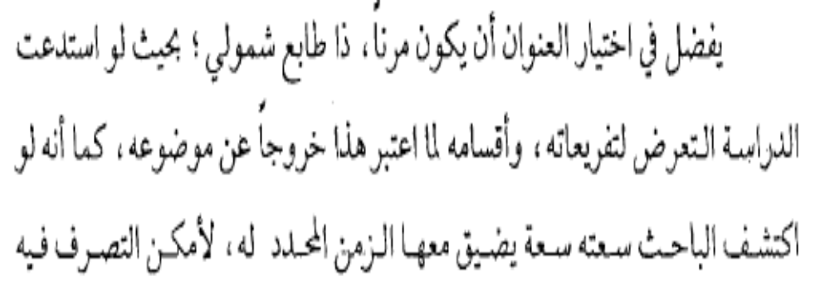

Slide 7
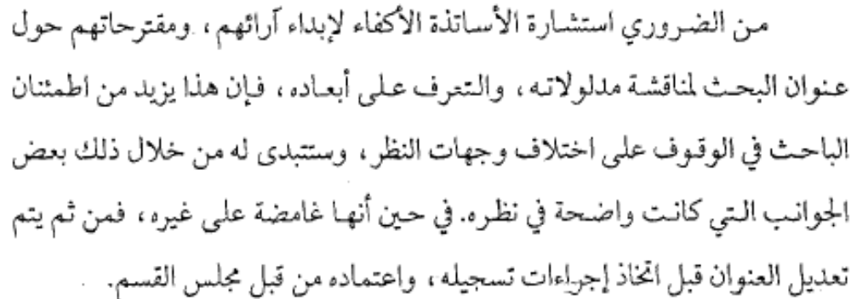

Slide 8
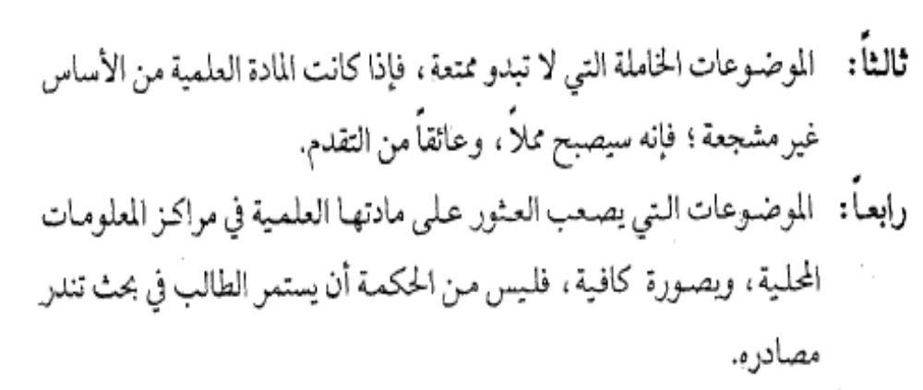
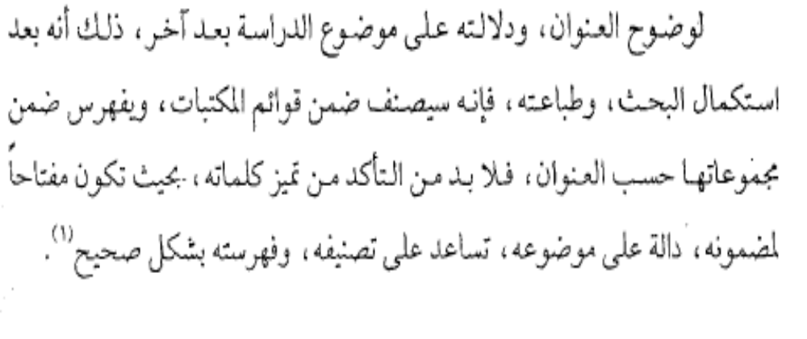

Slide 9
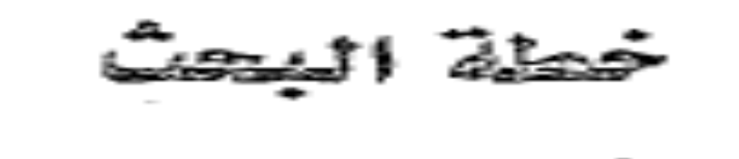
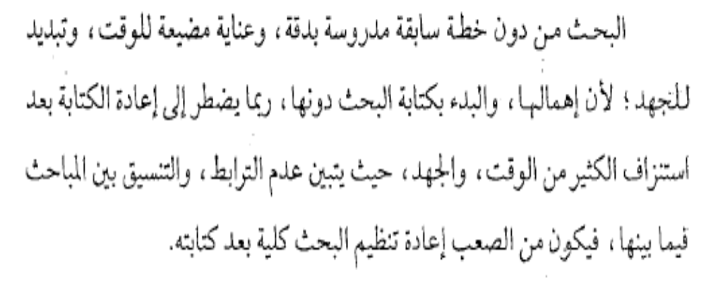

Slide 10
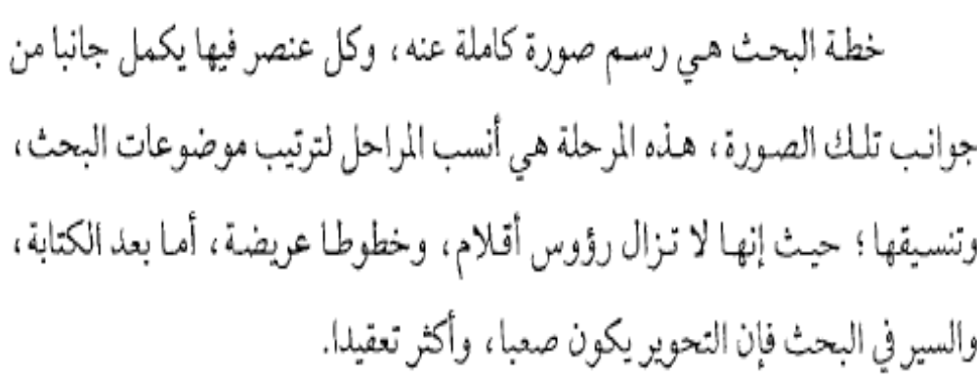

Slide 11
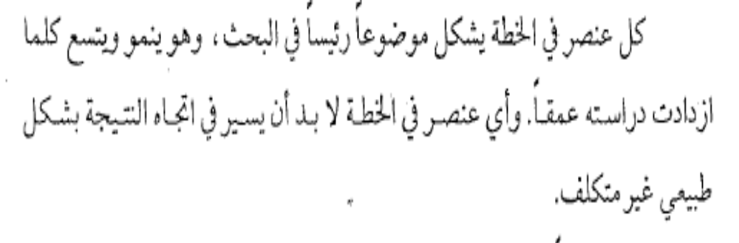

Slide 12
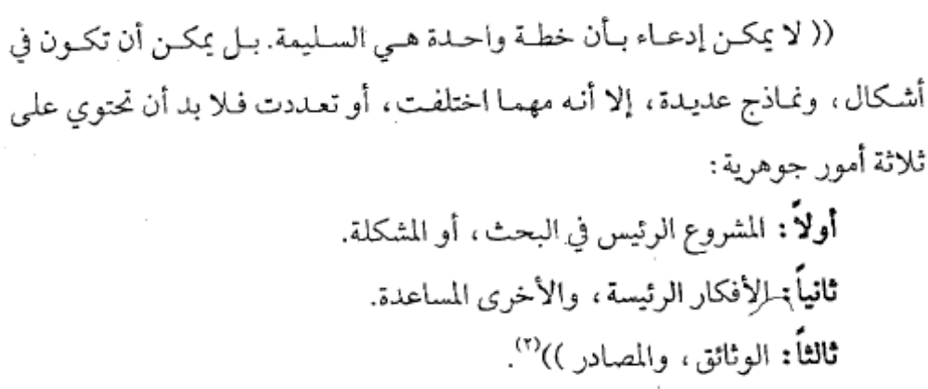

Slide 13
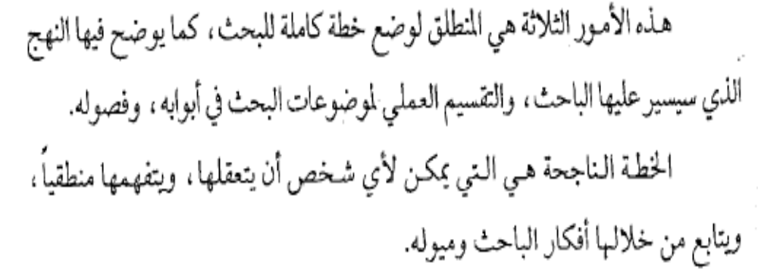

Slide 14
عناصر الخطة
خطة البحث العلمي وطريقة عرضها تقرر مصير البحث موافقة أو رفضًا من قِبَلِ المجالس العلمية المتخصصة بالجامعات؛ وحينئذ يقتضي الحال الحرص على دقة صياغتها، وإحكام عناصرها بشكل يبرز أهمية البحث من جهة، وكفاءة الباحث من جهة أخرى. من المسلم به في مجال البحوث أن لكل بحث طبيعته، وهذا يستتبع أن تكون له خطة تناسبه وتلائمه؛ ولكن مهما اختلفت أو تنوعت مجالاتها، فالمفروض أن تتضمن العناصر التالية:

Slide 15
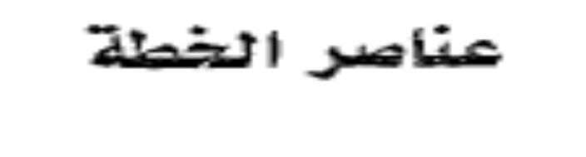
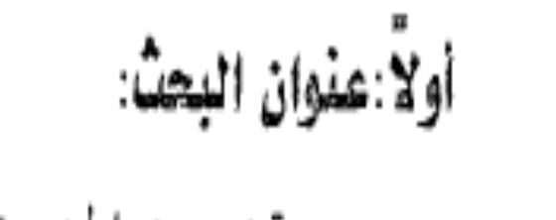
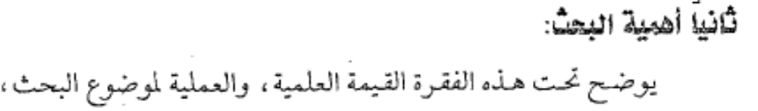
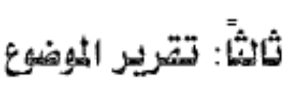
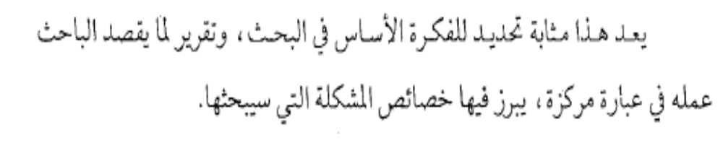

Slide 16
أولا: عنوان البحث
ثانيًا: أهمية البحث
يوضح تحت هذه الفقرة القيمة العلمية والعملية لموضوع
ويمكن إبراز هذا الجانب من خلال ما يأتي:
أ- إبراز بعض الجوانب، أو وصفها، أو شرحها.
ب- صحة بعض النظريات والأفكار من عدمها.
جـ- سد بعض الثغرات فيما هو متوافر من المعلومات.
د- كشف القناع عن بعض التفسيرات الخاطئة.
هـ- تصحيح بعض المناهج.
و حل بعض المشاكل العلمية.
ز- إضافة علمية جديدة، أو تطورات متوقعة

Slide 17
ثالثًا: تقرير الموضوع
يعد هذا بمثابة تحديد للفكرة الأساسية في البحث، وتقرير لما يقصد الباحث عمله في عبارة مركزة، يبرز فيها خصائص المشكلة التي سيبحثها.
إن هذه الفقرة في الخطة تعد المفتاح الحقيقي للبحث.
فالصياغة لموضوع البحث على هذه الصورة تساعد في أمرين مهمين:
أ- تحديد منهج الدراسة واتجاهها.
ب- تكثيف الجهود والدراسات في اتجاه موضوع البحث.

Slide 18
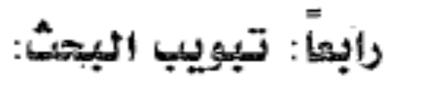
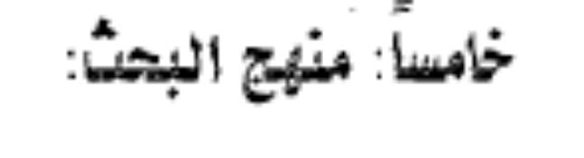
وتعني هذه الكلمة حيثما أطلقت "فن التنظيم الصحيح لسلسة من الأفكار العديدة؛ من أجل الكشف عن الحقيقة".
فيتعرض هنا إلى كيفية العرض، وطرح قضايا الموضوع، والوسائل التي سيسلكها الباحث ليصل بها إلى النتائج المطلوبة؛ بحيث يبدو البحث وطرقه ووسائله واضحة المعالم.

Slide 19
سادسًا: الدراسات السابقة
المفروض في الباحث الاطلاع على الدراسات السابقة لموضوع البحث؛ بل دراستها دراسة نقدية فاحصة، يختار منها أهم الكتب والدراسات التي أنجزت فيها؛ ليحدد المقبول منها والمرفوض، ويبين مدى صلتها بالموضوع، وأهمية التفاصيل الموجودة بها، وما جاء فيها من تفسيرات.

Slide 20
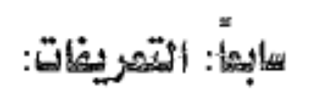
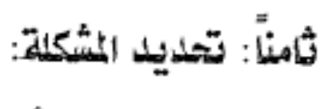
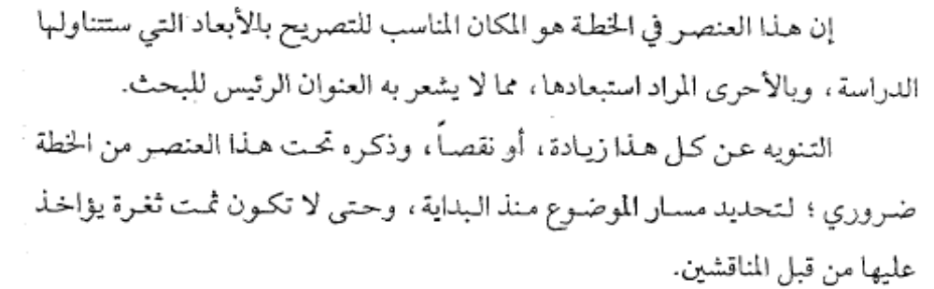

Slide 21
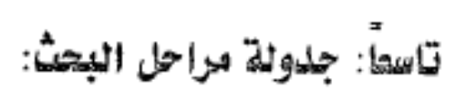
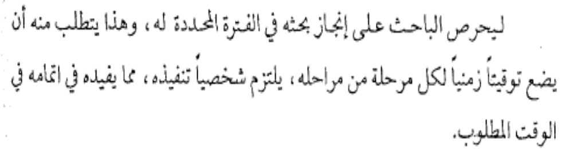

Slide 22

بحمد الله

